Slide 1
ĐỀ TÀI : BÉ VÀ PHƯƠNG TIỆN GIAO THÔNG ĐƯỜNG BỘ

Slide 2
Nội dung
Hoạtđộng 1: Kể chuyện : Kiến con đi ô tô
Hoạt động 2: Trò chơi : Ai đoán tài
Hoạt động 3: Chọn đúng PTGT đường bộ

Slide 3
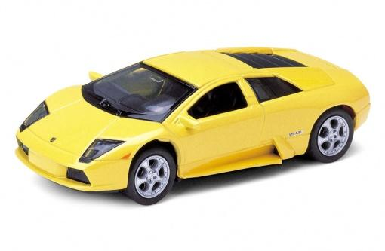
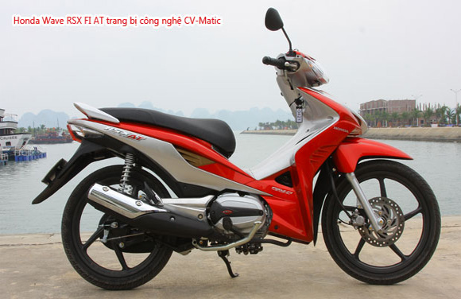
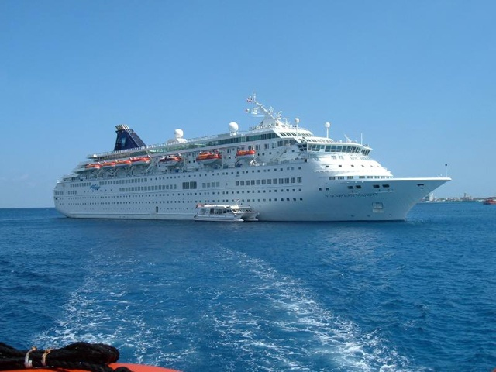
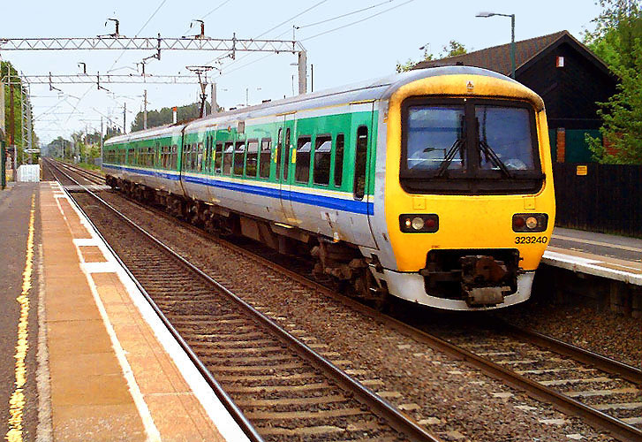
1
2
Câu đố:
Xe gì hai bánh
Đạp chạy bon bon
Chuông kêu kính coong
Đứng yên thì đổ?
Câu đố:
Thân thì bằng sắt
Nổi nhẹ trên sông
Chở chú hải quân
Tuần tra trên biển?
Câu đố:
Chẳng phải là chim
Vẫn bay trên trời
Chở được nhiều người
Đi khắp mọi nơi?
3
4
5
6

Slide 4
